Slide 1


PHÒNG GIÁO DỤC VÀ ĐÀO TẠO QUẬN LONG BIÊN TRƯỜNG MẦM NON HOA SỮA
GIÁO ÁN PHÁT TRIỂN NGÔN NGỮ
Đề tài: Thơ : Miệng xinh
Lứa tuổi : Nhà trẻ D1 ( 24 – 36 tháng)

Slide 2


1. Ổn định : Câu đố

Slide 3

2.Phương pháp :
*Cô đọc lần 1 :
Bài thơ : Miệng xinh
Các cháu chơi với bạn Cãi nhau là hết vui Miệng các cháu xinh thế Chỉ nói điều hay thôi

Slide 4

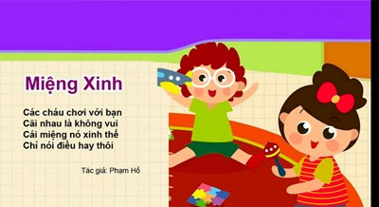
Cô đọc lần 2

Slide 5
Trẻ đọc

Slide 6

3.Kết thúc

